Slide 1
Nelson Mandela
De Adam D.

Slide 2
Sommaire
Qui est Nelson Mandela ?
Sa biographie
Son but
Sa chanson
Quizz

Slide 3
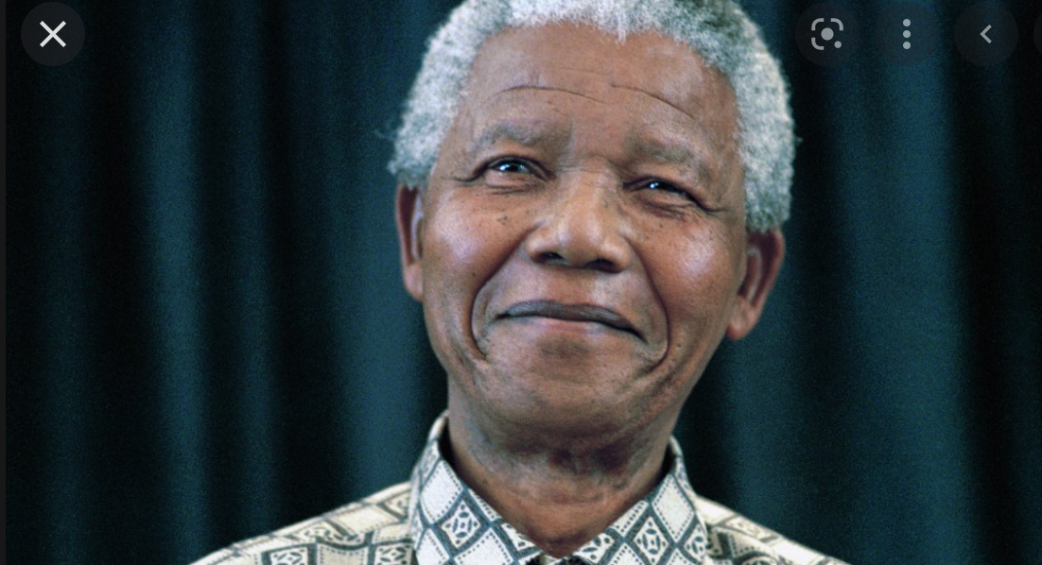
Qui est Nelson Mandela

Slide 4
Nelson Mandela est né le 18 juillet 1918 en union d’Afrique de sud .Il était le président d’Afrique ,il a luté contre l’apartheid .Nous allons voir plus en détail qu’est ce que l’apartheid
Il eu le pouvoir en 1994 à 1999 . Sa vie s’est articulée autour du combat contre la ségrégation raciale (accepter l’usage de normes discriminatoire rompant l’égalité entre les citoyens noir et blanc)

Slide 5
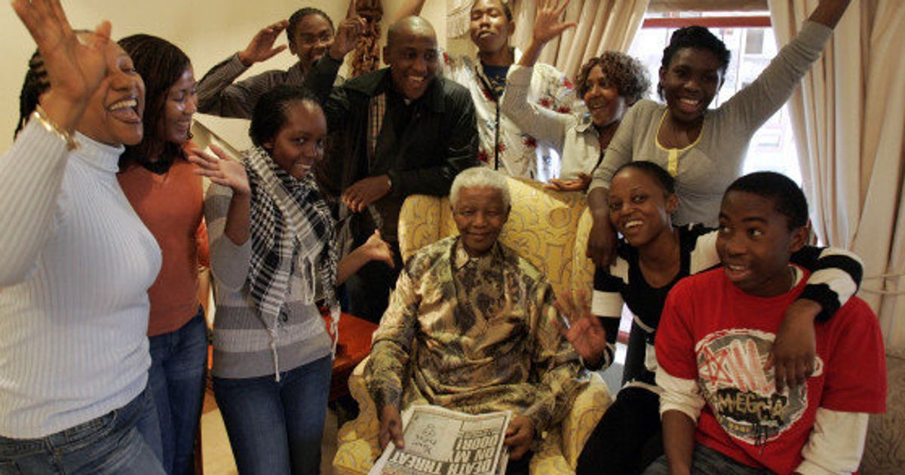
Sa biographie

Slide 6
Mandela était le fils d’un chef de tribut en Afrique. Quand il était jeune ses parents lui avait donné un autre nom ( Rolihlahla )c’est son institutrice qui lui donna le nom Nelson( ce nom est anglais ) pour symboliser son double éducation qu’il reçoit (moitié africain et moitié européen) Nelson était un élève très intelligent
A 20 ans il rejoint l’université réservée aux meilleurs étudiants noirs Comme vous le voyez c’était un monde très catégorique. Son rêve est de devenir avocat
Avant sa mort il s’est marié trois fois et a fait six enfants .Il a eu 17 petits enfants

Slide 7
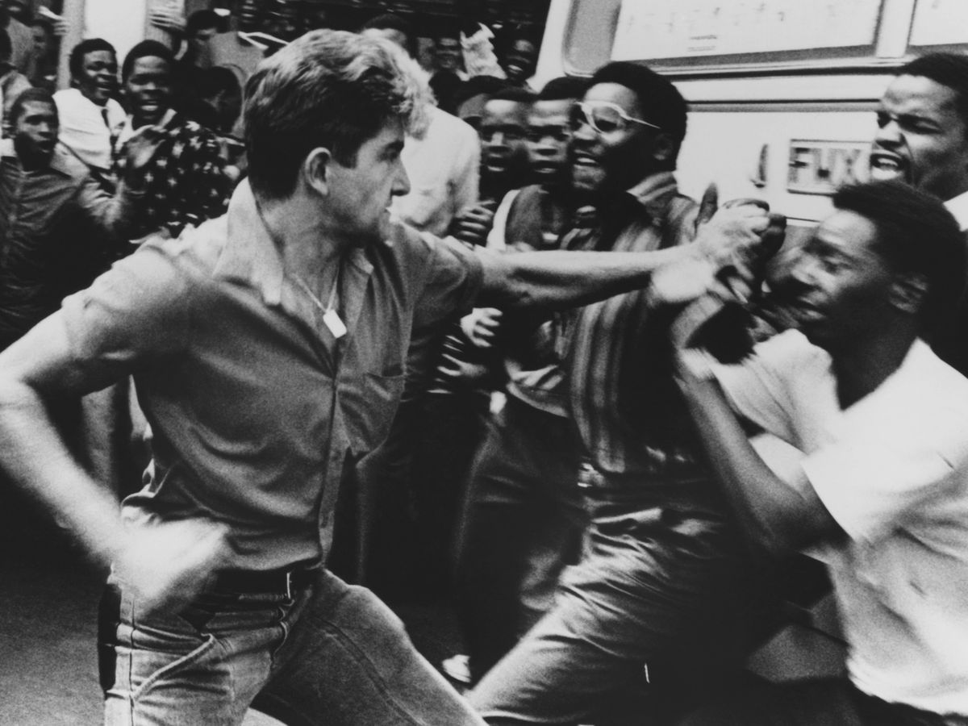
Son but
Action violente. Qui ressemble à l’apartheid

Slide 8
Son but est d’éliminer l’apartheid dans le monde
L’apartheid c’est une société dans laquelle les êtres humains n’ont pas les mêmes droits. Les blancs dirigent tout et imposent des règles très injustes aux Noirs qui pourtant sont plus nombreux .

Slide 9
Sa chanson
Asimbonanga - 1999
https://www.youtube.com/watch?v=BGS7SpI7obY
Cette chanson représente la FIN de l’apartheid
Elle est dédié à Mandela
( nous l’avons déjà écouté en classe )

Slide 10
quizz
1.En quelle année est né Nelson Mandela ?
A. 1835 B.1235 C.1975 D.1918
2.Contre quel régime politique s’est battu Nelson Mandela ?
A. Racisme B. L’apartheid
3.En 1994, Mandela devient président …
A.D’Afrique B. Des Etas-Unis C.D’afrique du Sud D. Corée
4.Qui lui donna le nom Nelson ?

Slide 11
En quelle année est né Nelson Mandela ?
D. 1918
Contre quel régime politique s’est battu Nelson Mandela ?
B. l’apartheid
En 1994, Mandela devient président …
D’Afrique du Sud
Qui lui donna le nom Nelson ?
C’est son institutrice

Slide 12

Merci pour votre compréhension et si vous avez des questions n’ésitez pas

